Slide 1
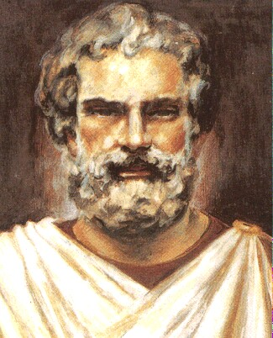
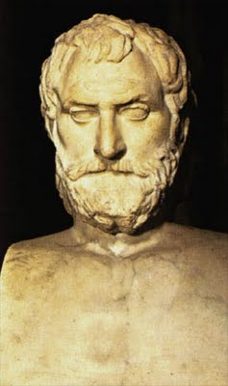
Táles
Perlíková Sofia, I.OA

Slide 2
Obsah
Kto bol Táles
Životopis
Tálesova veta
Citáty

Slide 3
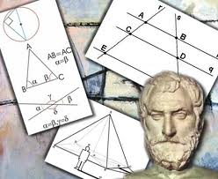
Kto bol Táles
bol starogrécky presokratický
filozof,
matematik,
astronóm,
štátnik,
inžinier,
prvý predstaviteľmilétskej školy.

Slide 4
Životopis
narodil sa začiatkom dvadsiatych rokov 7. storočia (625 až 624 pred Kr.) v starogréckom meste Milétos,
Tálesova smrť sa odhaduje na roky 547 až 546 pred Kr.,
množstvo historikov a filozofov tvrdia, že jeho predkami boli Feničania, no vyskytujú sa aj hlasy za jeho originálny milétsky pôvod.

Slide 5
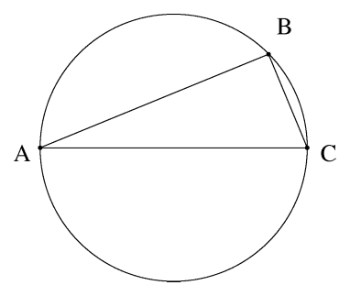
Tálesova veta
V geometrii Tálesova veta hovorí, že ak A, B, C sú body na kružnici, kde AC je priemer kružnice, potom uhol ABC je pravý uhol.

Slide 6
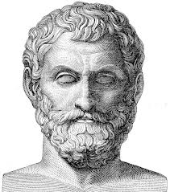
Citáty
„Život sa podobá knihe. Blázon v nej listuje
letmo, zatiaľ čo múdry pri čítaní premýšľa,
pretože vie, že čítať môže iba raz.“
„Istota všetko zruinuje.“
„Najťažšie v živote je spoznať sám seba.“
„Neber od otca, čo je zlé“

Slide 7
Použité zdroje:
http://www.sistema.templodeapolo.net/imagens/imagens/tales.jpg
http://cdn0.sempretops.com/wp-content/uploads/tallles-242x300.jpg
http://www.pucsp.br/pos/cesima/schenberg/cientistas/tales2.jpg
http://citaty.net/
http://lahistoriadeluniverso.blogspot.sk/

